Slide 1
危险指数评价法

Slide 2
危险指数评价法
危险指数评价法
  是用火灾、爆炸危险指数作为衡量化工企业安全评价的标准。
美国道化学公司火灾爆炸指数评价法
评价目的:
  客观地量化潜在火灾、爆炸和反应性事故的预期损失；
  找出可能导致事故发生或使事故扩大的设备；
  向管理部门通报潜在的火灾、爆炸危险性；
  使工程技术人员了解各部分可能的损失和减少损失的途径。

Slide 3
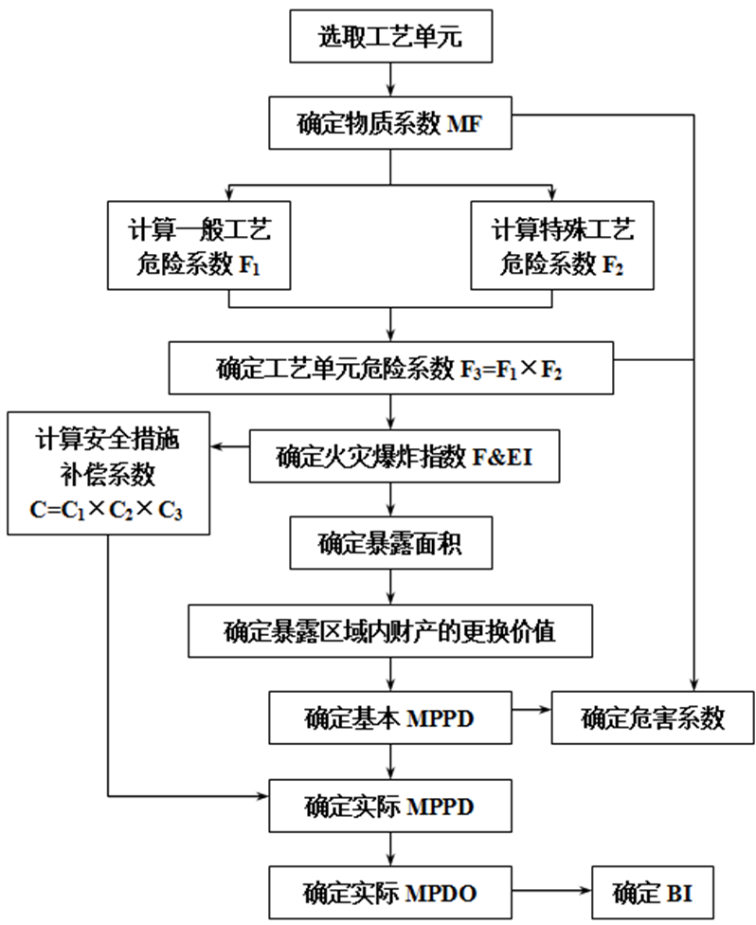
美国道化学公司危险指数评价
程序图

Slide 4
具体步骤
选择恰当工艺单元
确定物质系数
确定工艺单元危险系统（F₃）
计算火灾、爆炸危险指数（F&EI）
计算暴露半径和暴露区域
确定暴露区域财产价值
确定破坏系数
确定安全措施补偿系数（C）
计算最大可能财产损失（基本MPPD）
计算实际最大可能的财产损失（实际MPPD）
确定最大可能工作日损失（MPDO）
计算停产损失（BI）

Slide 5
第一步：选择恰当工艺单元
需要重点考虑的问题：
  物质的潜在化学能
  危险物质的数量
  资金密度（每平方米资金量）
  操作压力与温度
  以往火灾、爆炸事故历史资料
  对生产起关键作用的工艺单元

Slide 6
第二步：确定物质系数（MF）
物质系数 MF——表述物质由燃烧或其他化学反应引起的火灾、爆炸过程中释放能量大小的内在特性。
MF由NF和NR求得。
NF —— 物质燃烧性
NR —— 化学活泼性（不稳定性）

Slide 7
第三步：确定工艺单元危险系统（F₃）
工艺单元危险系数值
F₃ = F₁ × F₂
F₁ ——一般工艺危险系数
F₂ —— 特殊工艺危险系数

Slide 8
F₁ ——一般工艺危险系数（6项）
1. 一般工艺危险 | 危险系数范围 | 采用危险系数
基本系数 | 1.00 | 1.00
(1)放热化学反应 | 0.3～1.25
(2)吸热反应 | 0.20～0.40
(3)物料处理与输送 | 0.25～1.05
(4)密闭式或室内工艺单元 | 0.25～0.90
(5)通道 | 0.20～0.35
(6)排放和泄漏控制 | 0.25～0.50
一般工艺危险系数(F₁)
基本系数+所选项危险系数之和

Slide 9
F₂ —— 特殊工艺危险系数（12个）
2.特殊工艺危险 | 危险系数范围 | 采用危险系数
基本系数 | 1.00 | 1.00
(1)毒性物质 | 0.2～0.80
(2)负压(<500mmHg，66.66kPa) | 0.50
(3)易燃范围及接近易燃范围的操作(惰化性、未惰化性)
1)罐装易燃液体 | 0.50
2)过程失常或吹扫故障 | 0.30
3)一直在燃烧范围内 | 0.80
(4)粉尘爆炸 | 0.25～2.00
(5)压力： 操作压力(绝对压力)(kPa) 释放压力(绝对压力)(kPa)

Slide 10
F₂ —— 特殊工艺危险系数（12个）
6)低温 | 0.20～0.30
(7)易燃及不稳定物质的质量 物质质量(kg) 物质燃烧热Hc(J/kg)
1)工艺中的液体及气体
2)贮存中的液体及气体
3)贮存中的可燃固体及工艺中的粉尘
(8)腐蚀及磨蚀 | 0.10～0.75
(9)泄漏(接头和填料) | 0.10～1.50
(10)使用明火设备
(11)热油热交换系数 | 0.15 ～1.15
(12)转动设备 | 0.50
特殊工艺危险系数(F₂)
基本系数+所选项危险系数之和

Slide 11
第四步：火灾爆炸指数
一、概述
F&EI是被用来估计生产过程中的事故可能造成的破坏。
F&EI = MF × F₃
MF —— 物质系数
F₃ —— 工艺单元危险系数

Slide 12
第四步：火灾爆炸指数
二、F&EI与危险等级
F&EI值 | 危险等级
1~60 | 最轻
61~96 | 较轻
97~127 | 中等
128~158 | 很大
>159 | 非常大

Slide 13
第五步：补偿系数
安全措施补偿系数（C）
C = C₁ × C₂ × C₃
  C₁——工艺控制补偿系数
  C₂——物质隔离补偿系数
  C₃——防火措施补偿系数

Slide 14
工艺控制补偿系数C₁
项目 | 补偿系数范围 | 采用补偿系数
(1)紧急状态动力源 | 0.98
(2)冷却装置 | 0.97～0.99
(3)抑爆装置 | 0.84～0.98
(4)紧急停车装置 | 0.96～0.99
(5)计算机控制 | 0.93～0.99
(6)惰性气体保护系统 | 0.94～0.96
(7)操作规程(程序) | 0.91～0.99
(8)化学活性物质评价 | 0.91～0.98
(9)其他工艺危险分析 | 0.91～0.98
工艺控制安全补偿系数(C₁)
等于每一项系数的乘积，如果没有C₁=1

Slide 15
  2. 物质隔离补偿系数C₂
项目 | 补偿系数范围 | 采用补偿系数
(1)远距离控制阀 | 0.94～0.98
(2)切断/排放装置 | 0.96～0.98
(3)排污系统 | 0.91～0.97
(4)联锁装置 | 0.98
物质隔离安全补偿系数(C₂)
等于每一项系数的乘积，如果没有C₂=1

Slide 16
  3. 防火措施补偿系数C₃
项目 | 补偿系数范围 | 采用补偿系数
(1)泄漏检测装置 | 0.94～0.98
(2)结构钢 | 0.95～0.98
(3)消防水供应系统 | 0.94～0.97
(4)特殊系统 | 0.91
(5)喷洒系统 | 0.74～0.97
(6)水幕 | 0.97～0.98
(7)泡沫灭火装置 | 0.92～0.97
(8)手提式灭火器材(喷水枪) | 0.93～0.98
(9)电缆防护 | 0.94～0.98
防火设施安全补偿系数(C₃)
安全措施补偿系数(C=C₁C₂C₃)
等于每一项系数的乘积，如果没有C₃=1

Slide 17
第六步：危险性汇总
暴露半径
R=F&EI×0.84/3.281
2. 暴露区域
暴露区域面积 S=πR2
暴露区域体积 V=SR= πR3
3. 更换价值
更换价值=原来成本×0.82×增长系数

Slide 18
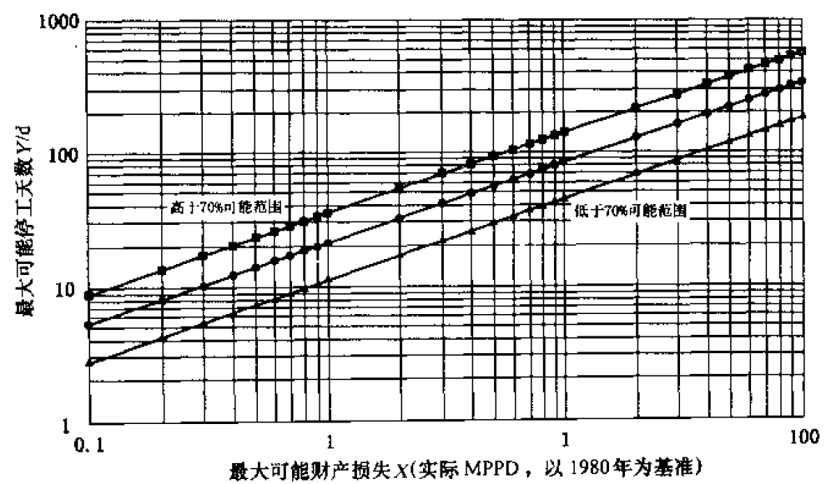
第六步：危险性汇总
4. 确定最大可能工作损失（MPDO）

Slide 19
第六步：危险性汇总
实际MPPD MPDO
  认为是正确时，用X=MPPD，Y=MPDO，则： lg(Y)=1.325132+0.592471lg(X)
  认为70%以上正确：
lg(Y)=1.550233+0.598416lg(X)
  认为70%以下正确:
lg(Y)=1.045515+0.610425lg(X)

Slide 20
第六步：危险性汇总
6. 最大可能财产损失（基本MPPD）
  基本MPPD = 更换价值 × 破坏系数
7. 实际最大可能财产损失（实际MPPD）
  实际MPPD=基本MPPD ×C

Slide 21
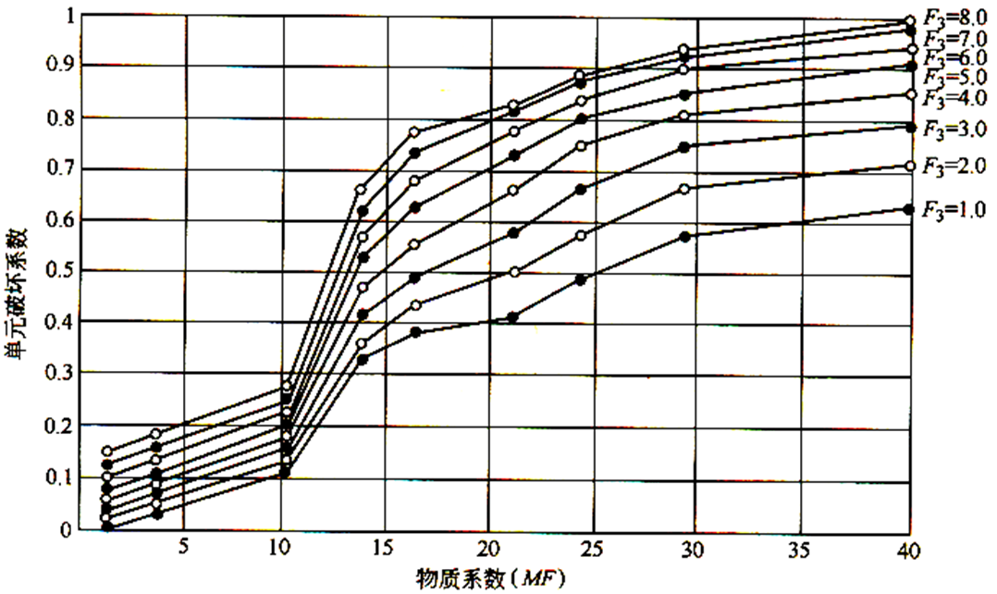
第六步：危险性汇总
5. 破坏系数是由单元危险系数F₃和物质系数MF确定，它代表了单元中物料泄漏或反应能量释放所引起的火灾、爆炸事故的综合效应。F₃取值范围为1~8，若F₃ >8，则按8计。

Slide 22
第六步：危险性汇总
8. 计算停产损失（BI）
BI = (MPDO/30) × VPM × 0.7
    VPM----每月产值
    0.7固定成本和利润

Slide 23
5.5.2 英国帝国化学公司蒙特法
英国帝国化学公司（ICI）蒙特（Mond）工厂，在美国道化学公司安全评价法的基础上，提出了一个更加全面、更加系统的安全评价法，称为ICIMond法，或英国帝国化学公司蒙特法。
在道化学法基础上扩充了以下几点：
  增加了毒性指标
  考虑了分析系统的动态特性
  对较广范围内的工程及储存设备进行研究

Slide 24
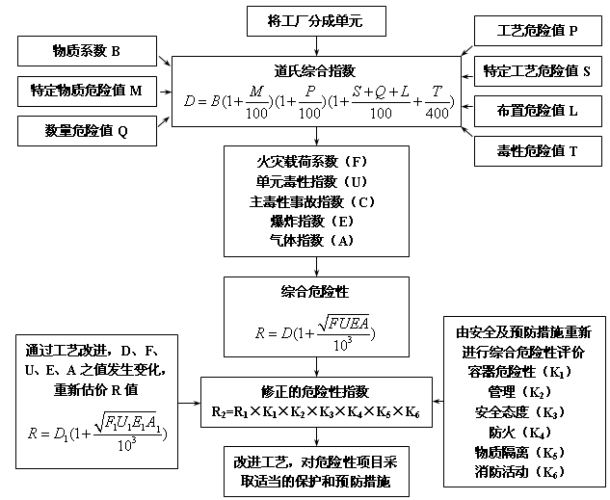
蒙德法（Mond）评价程序图

Slide 25
ICI蒙德评价法的基本步骤
装置单元划分
  单元是装置的一个独立部分，如果有一定间距、档火墙、防护堤等隔开的装置一部分，也可作为一个单元。
  装置中代表性的单元类型有：原料贮区、供应区域、反应区域、催化处理区域等；此外过滤、干燥、固体处理等合适时也可将装置划分适当的单元。

Slide 26
ICI蒙德评价法
计算DOW/ICI总指数
式中
B——物质系数，也写作MF，一般是由物质的燃烧热值计算得来的；
M——特殊物质危险值
P——一般工艺危险值
S——特殊工艺危险值
Q——数量的危险值
L——配置上的危险值
T——毒性危险值

Slide 27
物质系数
定义：指重要物质在标准状态下（25℃, 0.1MPa）下的火灾、爆炸或放出能量的危险性潜能的尺度。
计算公式：
一般可燃性物质
△Hc为重要物质的燃烧热，kj/mol
边缘可燃性物质
（指三氯乙烯、三氯乙烷、过氯乙烷、氯仿和二氯甲烷等。 ）
△HR为物质的燃烧热计算值，kj/mol。M分子量。
不然性物质 B=1

Slide 28
  B：特殊物质的危险值
  可参考p218页表5.18给出。
C：一般工艺危险值
  与单元内进行的工艺及其操作的基本类型有关。可从单纯物理反应、连续反应、间歇反应、物质输送等方面细分取值。
D：特殊工艺危险值
  主要考虑：低温、高温、低压和高压等几种情况，可分别通过查表或图可求得。
E：数量的危险值
  处理危险性物质时，还要看其数量大小
F：配置上的危险值
  与设备（设施）的布局和构造设计有关，考重点虑装置的高度（用H/m表示），作业面积（用N/m²表示）

Slide 29
G：毒性的危险性
表5.22 毒性危险系数
H：DOW/ICI综合指数的计算
单元项目 | 建议取值范围 | 单元项目 | 建议取值范围
TVL值 | 0~300 | 皮肤吸收 | 0~300
物质类型 | 25~200 | 物理性因素 | 0~50
短期暴露危险性 | -100~150
D值 | 危险程度 | D值 | 危险程度
0~20 | 缓和的 | 90~115 | 极端的
20~40 | 轻度的 | 115~150 | 非常极端的
40~60 | 中等的 | 150~200 | 潜在灾难性的
60~75 | 稍重的 | 200以上 | 高度灾难性的
75~90 | 重的

Slide 30
总危险性指数
式中 R——综合危险性指数
F——火灾负荷系数
U——单元毒性指数
E—— 内部爆炸指数
A——气体爆炸指数

Slide 31

火灾负荷系数（F）
  式中 K——单元内危险物质密度
  N——作业区域面积
表5.24 火灾负荷范畴及预计火灾持续时间
正常工作区的火灾荷载F/（Kcal.m⁻²） | 危险性分类 | 预期火灾持续时间/h | 备 注
0～5× 10 ⁴ | 轻微 | 1/4~1/2
5×10 ⁴～10 ⁵ | 低 | 1/4~1 | 住宅
10 ⁵～2×10 ⁵ | 中等 | 1～2 | 工厂
2×10 ⁵～4×10 ⁵ | 高 | 2～4 | 工厂
4×10 ⁵～10 ⁶ | 很高 | 4～10 | 点建筑物量大
10 ⁶～2×10 ⁶ | 强烈 | 10～20 | 橡胶仓库
2×10 ⁶～5×10 ⁶ | 极端 | 20～50
5×10 ⁶～10 ⁷ | 极端严重 | 50～100

Slide 32

B：单元毒性系数
C(主毒性事故系数) =U×Q(单元内毒性物质数量危险性值)
表5.25 单元毒性物质、主毒性事故指数与危险性分类
主毒性事故指数C | 单元毒性指数U | 危险性分类
0～20 | 0～1 | 轻微
20～50 | 1～3 | 低
50～200 | 3～6 | 中等
200～500 | 6～10 | 高
500以上 | 10以上 | 很高

Slide 33

C.内部爆炸指数（E）
E | 0~1 | 1~2.5 | 2.5~4 | 4~6 | >6
危险性分类 | 轻微 | 低 | 中等 | 高 | 非常高

Slide 34

D.气体爆炸指数
定义：易爆物从设备内泄漏到本车间内与空气混合 引起爆炸。
m——特殊物质混合及扩散特性系数
t ——工艺温度，K
H——作业高度，m

Slide 35
总危险性指数
  如果总危险性指数(R)计算中，某一影响指数为0，计算取值为1。
表5.29总危险性指数(R)值的分级
综合危险性指数R | 综合危险性分类 | 综合危险性指数R | 综合危险性分类
1～20 | 缓和 | 1100～2500 | 高（第二类）
20～100 | 低 | 2500～12500 | 很高
100～500 | 中等 | 12500～65000 | 极端危险
500～1100 | 高（第一类） | 65000以上 | 极端严重

Slide 36
安全补偿后的总危险指数
1.工艺改进后的总危险性指数
2.采用安全补偿后的总危险指数
K₁——容器危险性补偿 K₂——工艺管理补偿
K₃——安全态度补偿 K₄——防火补偿
K₅——物质隔离补偿 K₆——消防活动补偿

Slide 37
谢谢！

